Slide 1
OPAS | OMS BRASIL
Cultura avaliativa
e processos de
monitoramento:
Evidências para fortalecer a APS nas Américas
Cristian Morales Fuhrimann
Representante da OPAS/OMS no Brasil
Mesa Redonda · Cultura Avaliativa na APS · 2025

Slide 2
CONTEXTO ESTRATÉGICO
Como fazer a avaliação reduzir desigualdades — e não reproduzi-las?
Paradoxo dos dados
40M+
98.31%
5.568
atendimentos/mês
no e-SUS APS
Cobertura Potencial de APS
municípios com
responsabilidade na APS
Apenas 1 em 4 países
têm retroalimentação
funcional para equipes
Longitudinalidade e
coordenação nos menores
escores do PCATool
Capacidade avaliativa
profundamente desigual
entre eles
INFORMAÇÃO SEM RETORNO
QUALIDADE DO CUIDADO
HETEROGENEIDADE

Slide 3
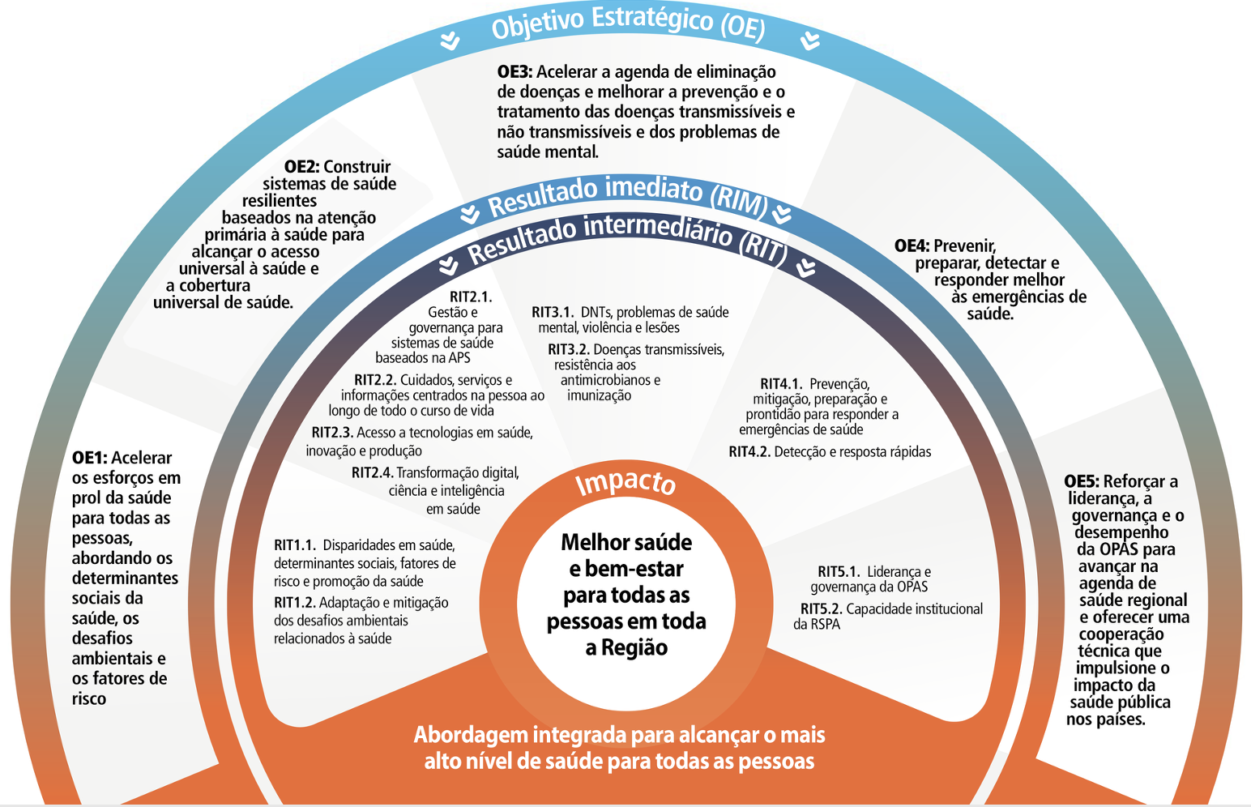




Mandatos e recomendações da OPAS/OMS
OMS/UNICEF
2018
2019
2020
2021
2025
WHO/UNICEF 2018, 2019 | WHO Operational Framework 2020 | OPAS Marco Medição APS 2021 | OPAS SP26-31 2025 · iris.paho.org

Slide 4



DIAGNÓSTICO REGIONAL
O que o gerencialismo faz à APS — e o que a evidência diz
QOF (desde 2004)
OPAS
Médicos priorizaram condições com indicador — queixas complexas e saúde mental ignoradas. Tempo relacional perdido.
Doran et al., NEJM 2006
Gestão por resultados tem valor — mas os resultados que importam para a APS não se reduzem ao mensurável
Revisão regional OPAS
Países com alta densidade de indicadores e baixa cultura de uso apresentam resultados piores do que países com menos indicadores e maior capacidade interpretativa.
Sistemas que usam dados apenas para controle produzem conformidade aparente — não melhoria real
OPAS, 2020
Pesquisa com equipes ESF
Profissionais relatam sobrecarga de registro sem retorno: dados sobem e não voltam como informação útil para o cuidado local.
A OPAS oferece perspectiva comparada: quando pagamento por desempenho funciona — e quando produz efeitos perversos
Pinto et al., 2018
Doran et al., NEJM 2006 | Roland, NEJM 2004 | OPAS Sistemas de Salud en ALC 2020 | Pinto et al., Saúde em Debate 2018

Slide 5





INTELIGÊNCIA REGIONAL
Cinco aprendizados que a América Latina acumulou
EBAIS
ASSE · Supervisão Formativa
Dado → território
Processo → aprendizado
RIAS participativas
IMSS-Bienestar
Participaçã → legitimidade
Comunidade → visibilidade
FONASA — Capitação ajustada e transição para risco populacional
Capacidade → qualidade
Financiamento → equidade

Slide 6
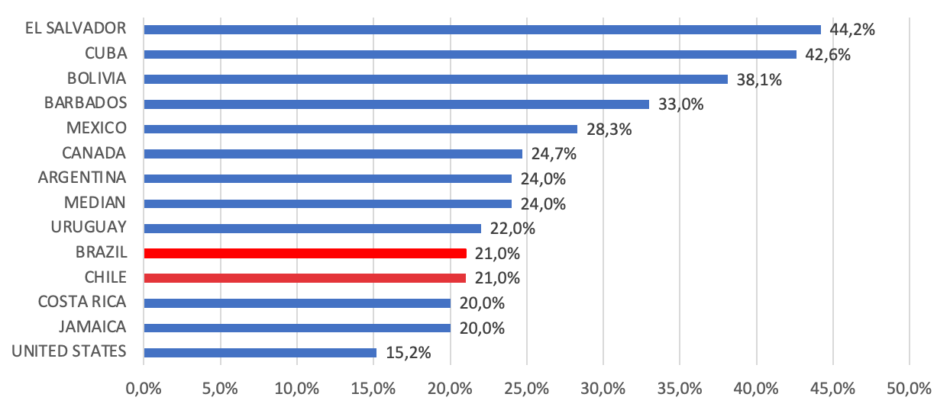
Gastos públicos com atenção primária à saúde como percentual do gasto público total em saúde em um estudo de 2017
Fonte: Cid, et al 2017

Slide 7
MECANISMOS DE PAGAMENTO
Contribuição per capita no Chile
Ruralidade
+20% para todos os municípios ( 30% ou mais de população rural)
População idosa
0,90USD por mês beneficiário com +65
Pobreza: Faixas médias do índice de privação
4 incrementos com base no nível do PPI: 0%, 6%, 12% e 18%
Valor mensal por pessoa
Entrada
Basal
Aumentos
(indexadores)
Subsídio de desempenho difícil
Atribuição
por zona
86% do financiamento
9% do financiamento
3% do financiamento
2% do financiamento
Financiamento do Plano de Saúde Familiar na Atenção Primária à Saúde

Slide 8
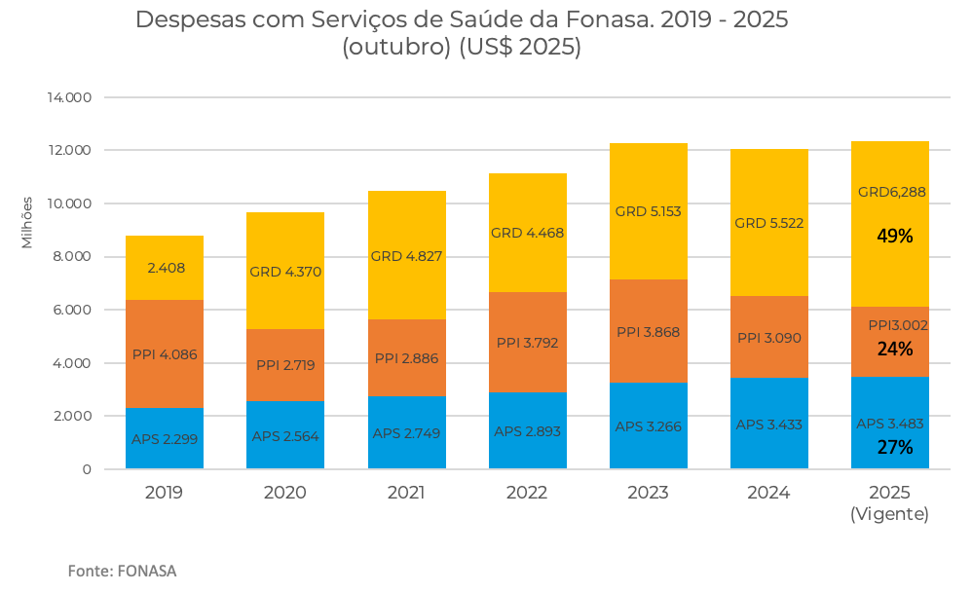

Slide 9
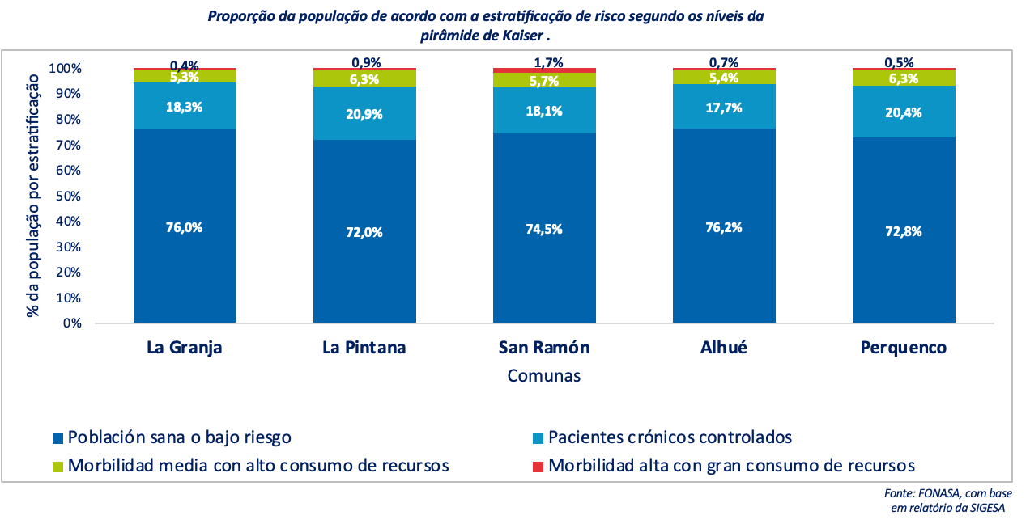

Slide 10
O CASO DO BRASIL
Uma plataforma de referência regional com fronteiras em desenvolvimento
98%
40M+
38 mil
15
Cobertura Potencial da APS
atend./mês e-SUS APS
equipes PMAQ-AB
indicadores Componente
de Qualidade
56 mil equipes
dados nominais
maior avaliação participativa do mundo
Portaria 3.493/2024
Referências que a região reconhece
Onde a cooperação técnica pode agregar
✓ Maior sistema de informação em APS da América Latina (DATASUS + e-SUS)
→ Circuito de retorno: dados produzidos não retroalimentam as equipes locais
✓ PMAQ-AB: metodologia participativa de avaliação em escala sem equivalente regional
→ 15 indicadores vigentes não capturam longitudinalidade, coordenação nem experiência integrada
✓ PCATool-Brasil validado pelo MS/UFRGS — instrumento de referência internacional
→ Heterogeneidade crítica na capacidade avaliativa dos 5.568 municípios
✓ Fiocruz, UFRGS, UFBA, UNICAMP: produção avaliativa de classe mundial
→ 260 mil ACS e Conselhos de Saúde ainda fora do ciclo avaliativo
✓ ESF como modelo de APS comunitária replicado em outros países da região
→ Metodologia de satisfação do usuário (Componente de Vínculo) ainda em construção
Macinko & Harris, NEJM 2015 | IBGE PNS 2019 | MS Portaria GM/MS 3.493/2024 | Fichas Técnicas SAPS/MS maio 2025 | OPAS Saúde nas Américas 2022

Slide 11
FERRAMENTAS DE COOPERAÇÃO
O que a OPAS coloca à disposição do sistema brasileiro
Aliança Regional pela APS
HEAT
Cooperação estratégica e comunidade regional de prática
Health Equity Assessment Toolkit · OMS
Transformação – Articulação Regional
Análise de equidade contínua
Marco de
Medição da APS
SP26–31
OE2 / Resultado 2.4
OPAS, 2021
Inteligência em Saúde como Acelerador
Revisão de conjunto de indicadores
Cooperação técnica estruturada
Starfield 2002 | WHO HEAT 2022 | OPAS Marco Medição APS 2021 | OPAS SP26-31 2025
Notes:
Aliança Regional pela APS
Transformação → articulação regional
Plataforma regional de mobilização política, técnica e cooperação para acelerar sistemas de saúde baseados na APS nas Américas. Conecta governos, academia, sociedade civil e organismos internacionais para promover inovação, fortalecimento institucional e implementação orientada por evidências.
Cooperação estratégica e comunidade regional de prática

Slide 12
AGENDA 2026–2031
Seis movimentos para uma agenda construída com o Brasil
01
Requalificar o e-SUS APS como ferramenta de aprendizado
Metodologias regionais · facilitação técnica
02
Ampliar as dimensões avaliadas no Componente de Qualidade
PCATool · Marco de Medição da APS
03
Investir em formação avaliativa como política de Estado
Materiais · articulação com centros regionais
04
Fortalecer a participação comunitária no ciclo avaliativo
Intercâmbio México · Costa Rica
05
Articular os três propósitos da avaliação com arquitetura institucional clara
Perspectiva comparada regional
06
Conectar o Brasil à Aliança Regional pela Atenção Primária em Saúde
Aliança Regional APS · cooperação Sul–Sul · comunidade regional de prática · sistematização e difusão de experiências
OPAS SP26-31 OE2 2025 | Portaria GM/MS 3.493/2024 | WHO Operational Framework 2020 | OPAS Marco Medição APS 2021

Slide 13
"A APS brasileira é um patrimônio construído por décadas de esforço coletivo de profissionais, gestores e comunidades. Avaliá-la bem — com rigor, com equidade e com o propósito de aprender — é um ato de cuidado com esse patrimônio e com as pessoas que ele serve."
O compromisso
da OPAS
🔧
Ferramentas adaptadas ao contexto brasileiro (PCATool, HEAT, Marco de Medição)
🌎
Intercâmbio com Costa Rica, Uruguai, Chile, México e Colômbia
📊
Apoio à produção e sistematização de evidências regionais
🤝
Participação em processos de pactuação de indicadores — com respeito à soberania do Estado brasileiro
Muito Obrigado!
🏛️
Mandato formalizado no SP26–31 (OE2 / Resultado 2.4) até 2031

